Slide 1
Test
Lesegeschwindigkeit Klasse 3-4 2
Fabel von Äsop, bearbeitet von Siegbert Rudolph
Siegbert Rudolph
Seite 2 kleine Schrift, evtl. für Schüler ausdrucken
Seiten 3-6 Bildschirmlesen, große Schrift
Seite 7 Fragen zum Text
Seiten 8-9 Notizblätter
C:\Users\Master\OneDrive\01 Übungsdateien\Am Anfang\Lernstands-Tests\Lesegeschwindigkeit - Klasse 3-4 2.pptx - Seite 1

Slide 2
Geschichte lesen
Start – Der Löwe, der Wolf und der Fuchs
Der Löwe, der König der Tiere, lag krank in seiner Höhle. Alle Tiere besuchten ihn, nur der Fuchs zögerte. Der Wolf, der Todfeind des Fuchses, ergriff diese Gelegenheit, um dem Fuchs zu schaden. Der Wolf ging zum Löwen und klagte den Fuchs an. Er sagte, der Fuchs verachte seinen König und sei zu stolz, ihm den schuldigen Krankenbesuch zu machen.
„Gibt es wohl ein Tier, das mehr um das Leben unseres gütigen Königs besorgt wäre als ich? Kaum hatte ich Kunde von Eurer Krankheit erhalten, als ich ach schon unermüdlich nach einem Mittel suchte, Eure Gesundheit wieder herzustellen. Endlich habe ich es gefunden.“ Bei dieser Rede legte sich der Zorn des Löwen und er fragte schnell, was das für ein Mittel sei.
„Hülle deinen Bauch und deine Rippen“, sagte der Fuchs, „in eine frisch abgezogene Wolfshaut, so wirst du schnell wieder gesund.“ Erfreut über dieses Rezept, ließ der Löwe dem Wolf bei lebendigem Leib die Haut abziehen. Dabei raunte der Fuchs dem Wolf zu: „Wie du mir, so ich dir.“
Noch während der Wolf sprach, kam der Fuchs dazu. Dem Schluss der Rede des Wolfs entnahm er, dass er verleumdet worden sei. Der Fuchs bemerkte den Zorn des Löwen und überlegte sich schnell eine List für seine Verteidigung. Demütig bat er den Löwen, reden zu dürfen. Der Löwe erteilte dem Fuchs die Erlaubnis zu sprechen,
und der Fuchs sagte:
Wir lernen: Wer andern eine Grube gräbt, fällt selbst hinein.
Fabel von Äsop - Ende
C:\Users\Master\OneDrive\01 Übungsdateien\Am Anfang\Lernstands-Tests\Lesegeschwindigkeit - Klasse 3-4 2.pptx - Seite 2

Slide 3
Geschichte Teil 1 von 4
Start – Der Löwe, der Wolf und der Fuchs
Der Löwe, der König der Tiere, lag krank in seiner Höhle. Alle Tiere besuchten ihn, nur der Fuchs zögerte. Der Wolf, der Todfeind des Fuchses, ergriff diese Gelegenheit, um dem Fuchs zu schaden. Der Wolf ging zum Löwen und klagte den Fuchs an. Er sagte, der Fuchs verachte seinen König und sei zu stolz, ihm den schuldigen Krankenbesuch zu machen.
C:\Users\Master\OneDrive\01 Übungsdateien\Am Anfang\Lernstands-Tests\Lesegeschwindigkeit - Klasse 3-4 2.pptx - Seite 3

Slide 4
Geschichte Teil 2 von 4
Noch während der Wolf sprach, kam der Fuchs dazu. Dem Schluss der Rede des Wolfs entnahm er, dass er verleumdet worden sei. Der Fuchs bemerkte den Zorn des Löwen und überlegte sich schnell eine List für seine Verteidigung. Demütig bat er den Löwen, reden zu dürfen. Der Löwe erteilte dem Fuchs die Erlaubnis zu sprechen, und der Fuchs sagte:
C:\Users\Master\OneDrive\01 Übungsdateien\Am Anfang\Lernstands-Tests\Lesegeschwindigkeit - Klasse 3-4 2.pptx - Seite 4

Slide 5
Geschichte Teil 3 von 4
„Gibt es wohl ein Tier, das mehr um das Leben unseres gütigen Königs besorgt wäre als ich? Kaum hatte ich Kunde von Eurer Krankheit erhalten, als ich ach schon unermüdlich nach einem Mittel suchte, Eure Gesundheit wieder herzustellen. Endlich habe ich es gefunden.“ Bei dieser Rede legte sich der Zorn des Löwen und er fragte schnell, was das für ein Mittel sei.
C:\Users\Master\OneDrive\01 Übungsdateien\Am Anfang\Lernstands-Tests\Lesegeschwindigkeit - Klasse 3-4 2.pptx - Seite 5

Slide 6
Geschichte Teil 4 von 4
„Hülle deinen Bauch und deine Rippen“, sagte
der Fuchs, „in eine frisch abgezogene Wolfshaut,
so wirst du schnell wieder gesund.“ Erfreut über dieses Rezept, ließ der Löwe dem Wolf bei lebendigem Leib
die Haut abziehen. Dabei raunte der Fuchs dem Wolf zu:
„Wie du mir, so ich dir.“
Wir lernen: Wer andern eine Grube gräbt, fällt selbst hinein.
Fabel von Äsop, bearbeitet von Siegbert Rudolph - Ende
C:\Users\Master\OneDrive\01 Übungsdateien\Am Anfang\Lernstands-Tests\Lesegeschwindigkeit - Klasse 3-4 2.pptx - Seite 6

Slide 7
Fragen zum Text – Klick auf den roten Punkt
zur Kontrolle und für die nächste Frage!
Welche Tiere kamen vor?
Löwe, Wolf, Fuchs
Wie war das Verhältnis
zwischen Wolf und Fuchs?
Sie waren Todfeinde.
Was machte der Wolf?
Er verleumdete den Fuchs.
Welche List ersann der Fuchs?
warme Wolfshaut
um Bauch und Rippen
Was lernen wir aus dieser Fabel?
Wer andern eine Grube gräbt, fällt selbst hinein.
C:\Users\Master\OneDrive\01 Übungsdateien\Am Anfang\Lernstands-Tests\Lesegeschwindigkeit - Klasse 3-4 2.pptx - Seite 7

Slide 8
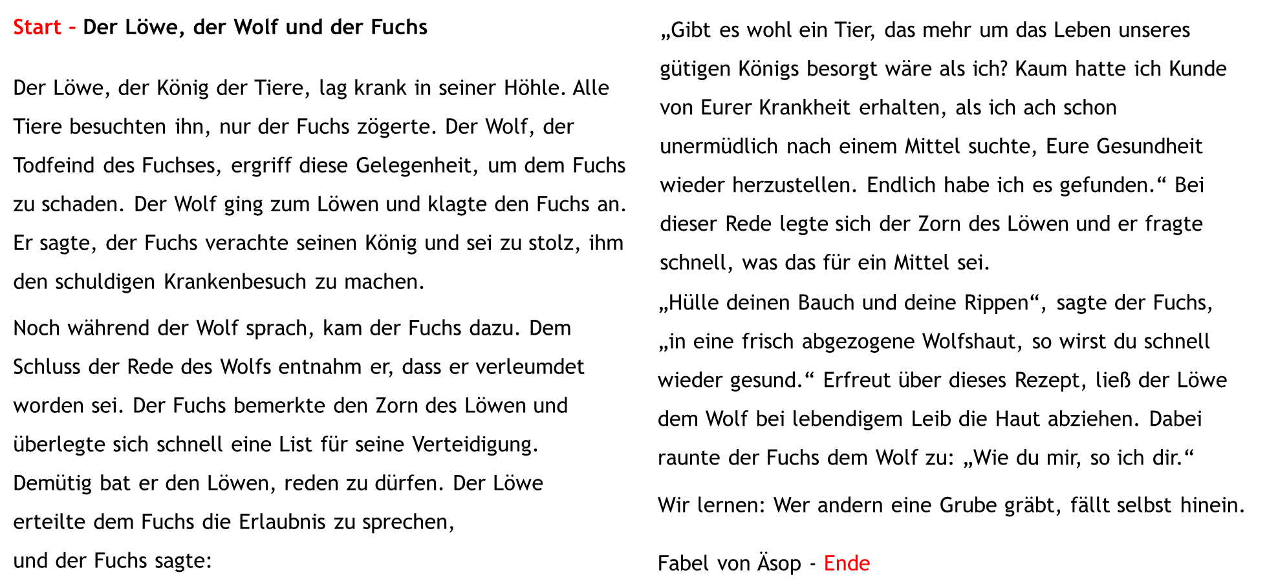
Erstes Lesen: Lesefehler und Geschwindigkeit notieren!
(Anzahl Wörter)
62/188
67/67
59/126
61/249
Zeit: __________
C:\Users\Master\OneDrive\01 Übungsdateien\Am Anfang\Lernstands-Tests\Lesegeschwindigkeit - Klasse 3-4 2.pptx - Seite 8

Slide 9
Zweites Lesen: Lesefehler und Geschwindigkeit notieren!
(Anzahl Wörter)
62/188
67/67
59/126
61/249
Zeit: __________
C:\Users\Master\OneDrive\01 Übungsdateien\Am Anfang\Lernstands-Tests\Lesegeschwindigkeit - Klasse 3-4 2.pptx - Seite 9

Slide 10
Übung macht den Meister!
Hurra, vorbei!
C:\Users\Master\OneDrive\01 Übungsdateien\Am Anfang\Lernstands-Tests\Lesegeschwindigkeit - Klasse 3-4 2.pptx - Seite 10

